Slide 1
Европейски ден на предприемача 2015 15-16 октомври 2015
ИГРИ И ИНОВАЦИИ
Наталия Паликова
Университет по библиотекознание и информационни технологии

Slide 2
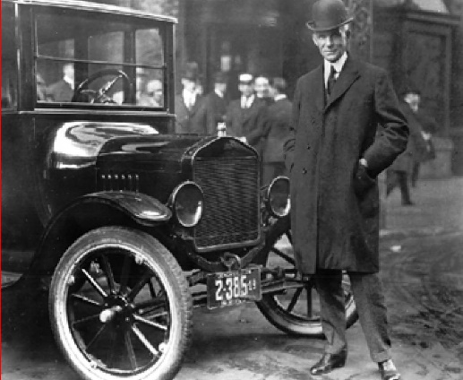
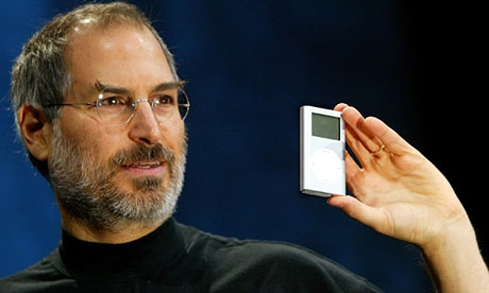
Началото: самотният иноватор...

Slide 3
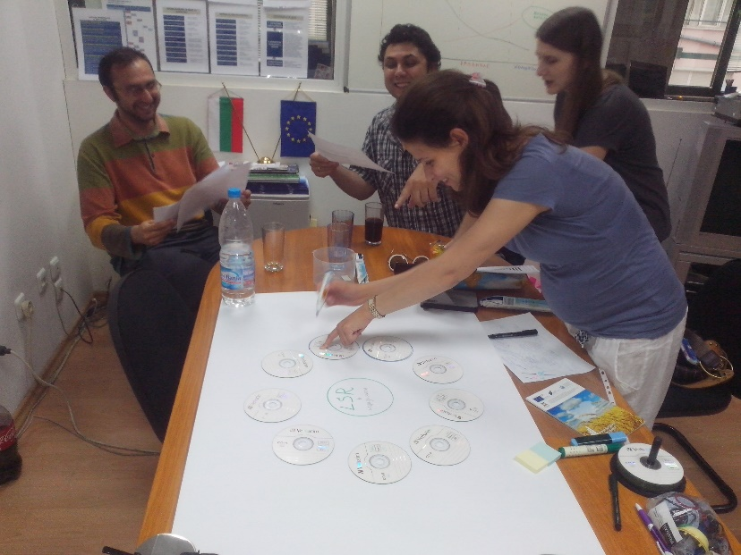
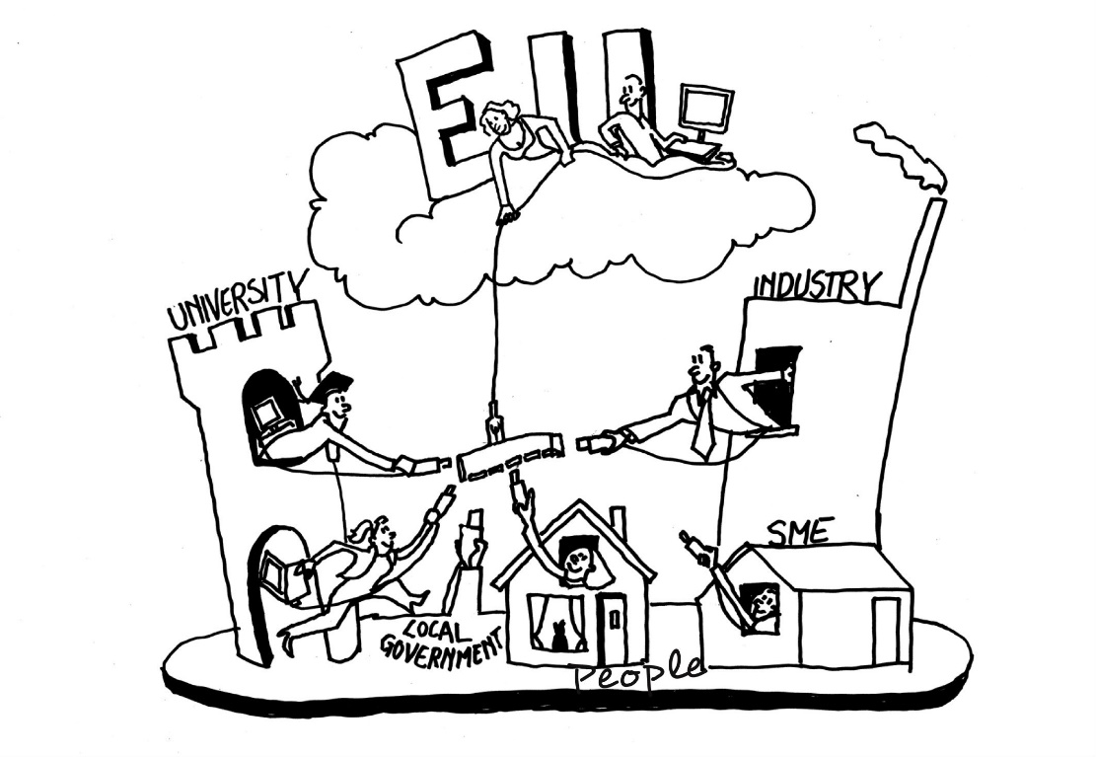
...и новите тенденции - иноваторство в екип за отворени иновации

Slide 4
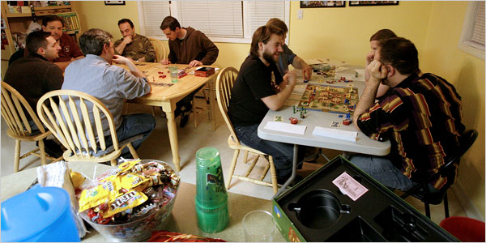
Играта е забавление...
...а игровизацията – инструмент за креативност...

Slide 5
...който осигурява
споделени цели
и прости правила...
...насочващи колективната интелигентност към развиване на иновации в различни сфери...

Slide 6
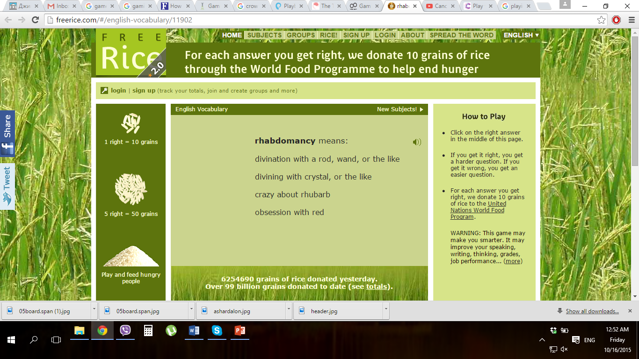
...например за социални каузи...

Slide 7
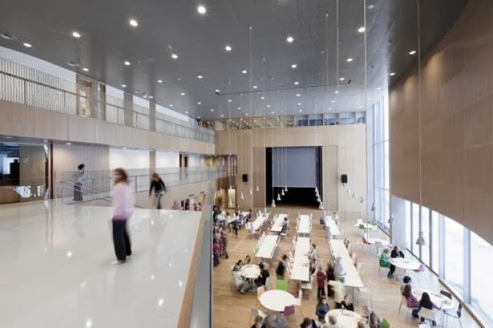
...или в обучението и образованието

Slide 8
А вие иновативни ли сте? ☺

